Slide 1
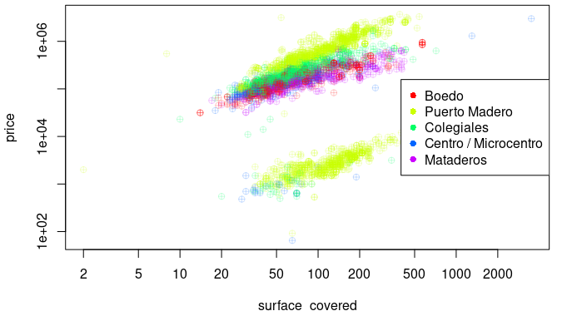
Grafico original
PEDRO BURGOS

Slide 2
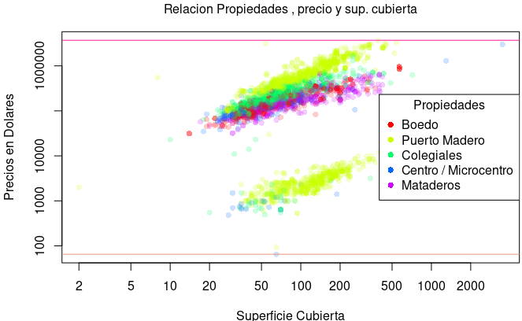
Relaciones
PEDRO BURGOS
Aca veo el precio en funcion de donde es cada propiedad y la superficie cubierta

Slide 3
PEDRO BURGOS
Se uso el dataset de propiedades con barrios especificos y dinero en USD
Como mejorar un grafico de dispersion por grupos
Relacion X y Y($ y Superficie cubierta) dando tambien la propiedad
Se visualiza las cuestiones inusuales(posibles errores-errores)
Notacion de propio sesgo
¿Para que me sirve el grafico?¿Esta completo?
¿Que quedo fuera y porque?

